Slide 1
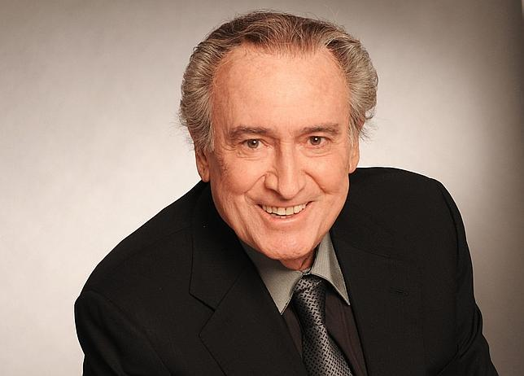


ADIOS A
MANOLO
ESCOBAR
JOSE LUIS

Slide 2
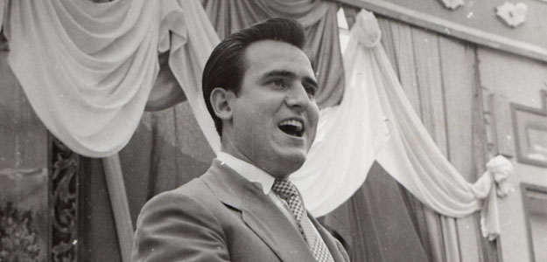

Slide 3
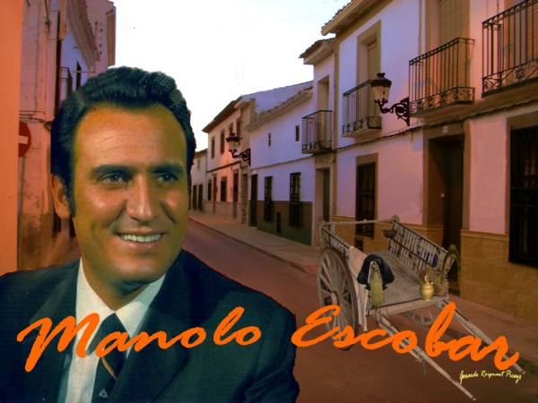

Slide 4

Manolo Escobar, el cantante de copla más popular en España, ha fallecido a los 82 años en su casa de Benidorm.
A mediados del pasado mes de septiembre su representante, Gabriel García Mármol, explicó que el cantante suspendía las actuaciones que tenía previstas para los próximos meses de 2013 debido a una recaída en su enfermedad de cáncer que le obligará a incrementar su tratamiento de quimioterapia.
La decisión se hizo pública después de que el cantante fuera ingresado en un hospital de Benidorm, donde residía hasta la fecha, tras una revisión en la que los médicos determinaron que había que incrementar el tratamiento contra el cáncer.
El cantante que popularizó el Que viva España y que inmortalizó la pérdida de su Carro fue ingresado en el hospital la víspera de su cumpleaños, el pasado 19 de octubre.
Su trayectoria musical, con la publicación de cerca de 80 discos, ha estado plagada de éxitos. Hasta en 24 ocasiones alcanzó el disco de oro por sus ventas. En su carrera cinematográfica aparecen más de 20 películas, tres de las cuales figuran entre las 10 más vistas de las estrenadas en el país.
Natural de Almería, en la década de los 90 se afincó en su chalet de Benidorm (Alicante) al que bautizó con el nombre de Porompompero en honor a la canción homónima que le dio fama.

Slide 5
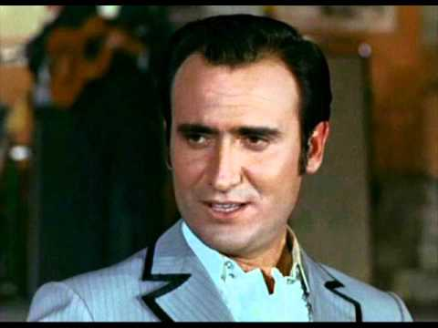

Slide 6
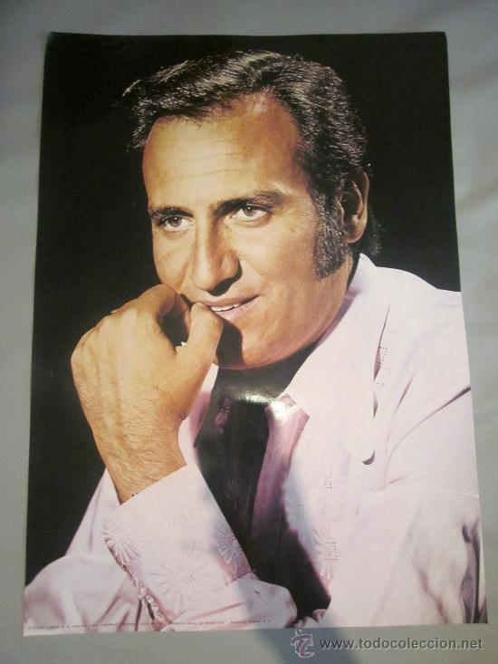

Slide 7
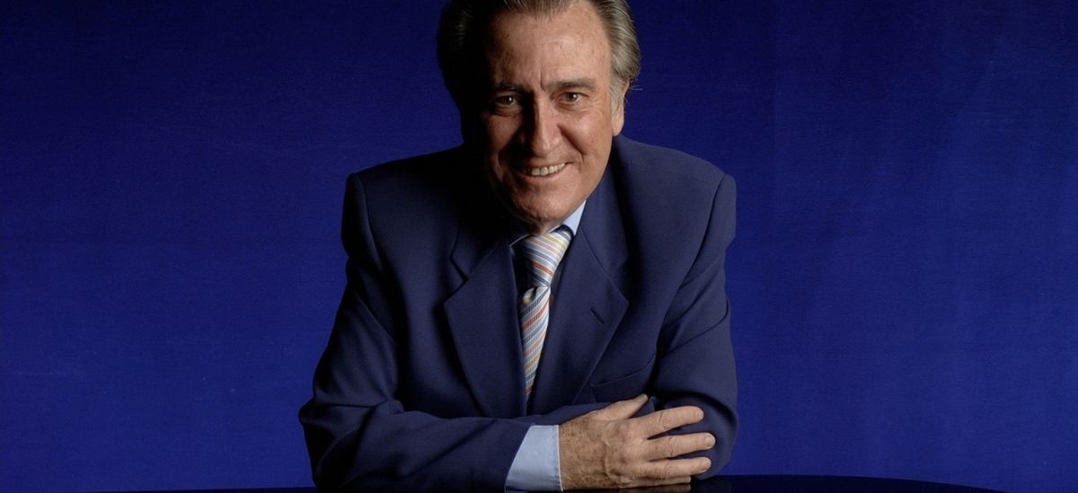

Slide 8
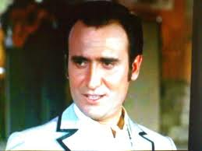

Slide 9
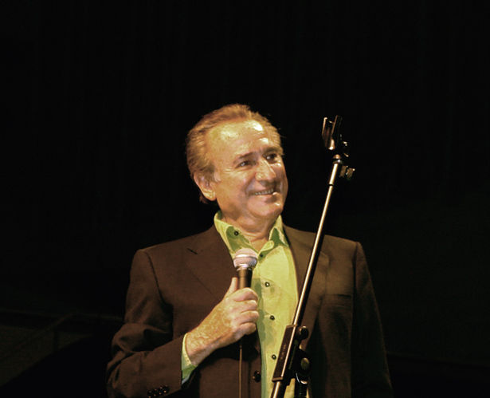

Slide 10
El cantante, que padecía cáncer de colon y hace unos días cumplía 82 años, se encontraba ingresado en un hospital de la localidad alicantina a causa de una insuficiencia renal. La capilla ardiente se instalará a partir de las cinco de la tarde en el Ayuntamiento de Benidorm.
El artista almeriense fue ingresado hace unas semanas en el mismo centro hospitalario en el que recibía tratamiento por su enfermedad, tras haber sufrido «un pequeño ictus», según explicó en su momento su representante, Gabriel García.
A finales de septiembre, el cantante tuvo que cancelar las actuaciones que tenía previstas hasta finales de 2013 debido a una recaída en su enfermedad, que le obligó a incrementar su tratamiento de quimioterapia. En noviembre de 2012, Escobar anunciaba su retirada de la música tras cincuenta años en activo y siendo una leyenda del folclore este país.
Anita Marx fue su compañera de viaje durante más de medio siglo. Con ella se casó sin apenas saber su idioma y con Anita adoptó a su «pequeña flor», Vanessa. Manolo Escobar (1931-2013) nació en el seno de una familia con raíces campesinas, aunque su padre, Antonio García, cambió los aperos del campo por negocios hosteleros y otros vinculados a la cultura. Su madre, a la que dedicó el tema Madrecita María del Carmen, fue su gran devoción. Ella y sus otras dos mujeres, como lo tarareó en otra famosísima canción: «Tres amores tengo. uno, dos y tres, uno es el de mi madre, otro el de mi mujer, y otro es el de mi hija que suerte tener los tres». La alemana

Slide 11
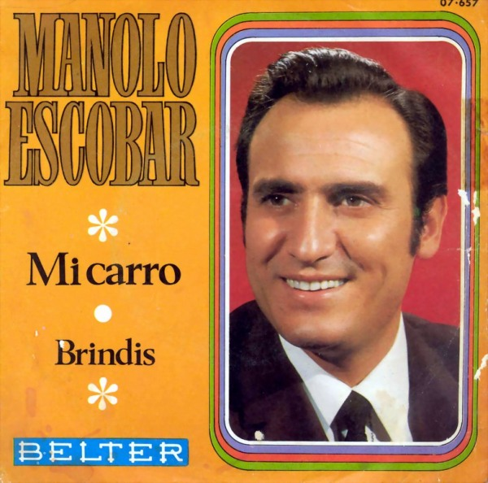

Slide 12
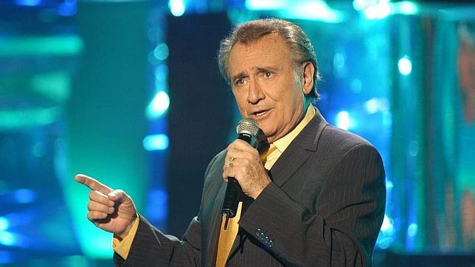
¡Y viva España!
Artista por los cuatro costados, también manejó los hilos del dibujo. Artista y amante de España. De Norte a Sur, de Cataluña a Andalucía, de Vigo a Alicante, donde bautizó su chalet con el nombre de su popular Porompompero, se han entonado esos versos de «en las las tardes soleadas de corrida, la gente aclama al diestro con fervor , y él saluda paseando a su cuadrilla, con esa gracia de hidalgo español. La plaza por sí sola vibra ya, y empieza nuestra Fiesta Nacional. Por eso se oye este refrán qué viva España...»
Manolo Escobar nos deja a los 82 años, aunque su música seguirá sonando en las casas de este país. La nación a la que dedicó «Y viva España», su disco más vendido con más de seis millones de copias originales.

Slide 13
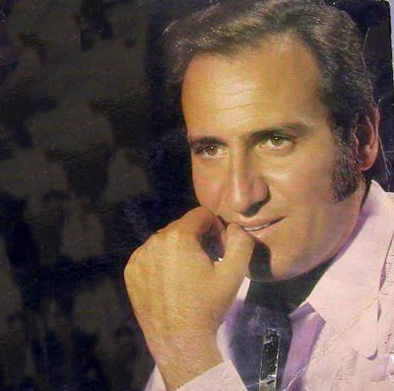

Slide 14
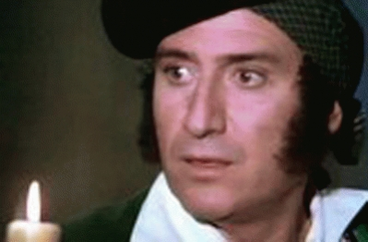
La pintura, su otra pasión
La melodía que corría por sus venas era su mayor pasión. La número dos era el arte. En 2012, se inauguró en Alcobendas la exposición «Una mirada española: Manolo Escobar, coleccionista» comisariada por Juan Manuel Bonet con una selección de las casi dos mil obras que el artista atesoraba. Una de Carmen Laffón fue su última adquisición.
Su faceta de actor también fue popularísima. Debutó con «Los Guerrilleros», al alimón con Rocío Jurado. A esa película le seguirían otras muchas, como «Un beso en el puerto», «El padre Manolo», «Me has hecho perder el juicio» o «La falda» («no me gusta que a los toros te pongas la minifalda», fue una de sus canciones estrella).

Slide 15
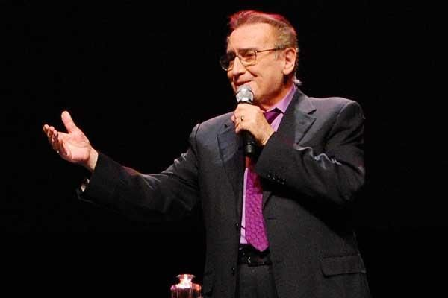

Slide 16
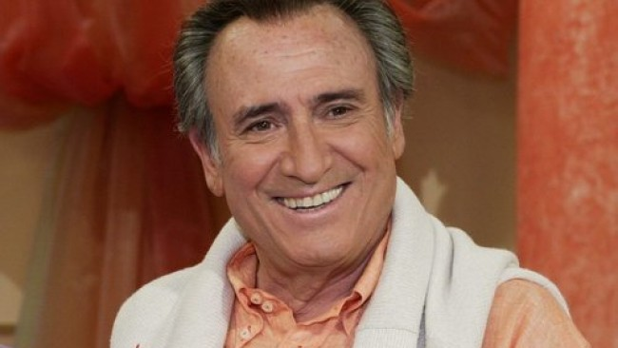
Según ha explicado a Efe su sobrino y representante, Gabriel García, el cantante y actor ha fallecido este jueves por la mañana "dulcemente", "como durmiendo", en su casa, mientras hablaba con su familia y tras pasar dos días "magníficos", ha explicado a Efe su sobrino y representante, Gabriel García.
"Le dieron el alta anteayer y ha estado estos días estupendamente. Pero esta mañana, mientras estaba hablando con él normalmente, le ha dado una especie de crisis cardiorespiratoria y cada vez ha ido respirando más débilmente. Y se ha ido mientras yo le decía, 'pero, oye, padrino, escucha'", ha relatado emocionado.

Slide 17
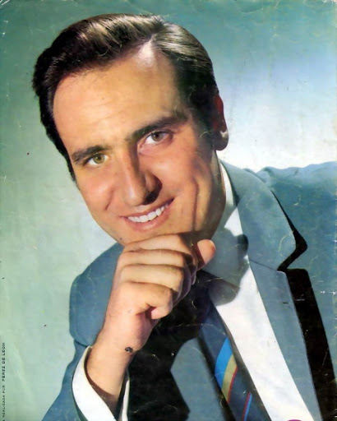
La capilla ardiente con los restos mortales del artista se instalará esta tarde a partir de las 18.00 horas y hasta el viernes a las 16.00 horas en el Salón de Plenos del Ayuntamiento de Benidorm, donde residía desde hace muchos años, según han informado a Efe fuentes del consistorio.
Conocido por títulos de tanto éxito como "Mi carro", "Viva España", "La minifalda" o "El porompompero", el artista grabó a lo largo de su carrera más de 70 discos y actuó en más de una veintena de películas

Slide 18
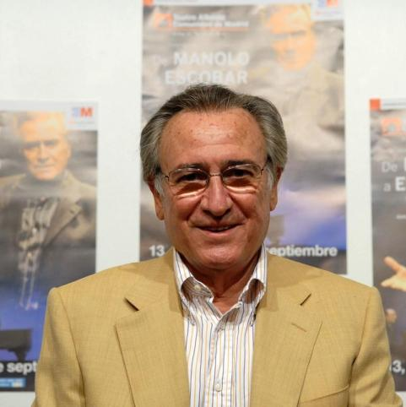

Slide 19
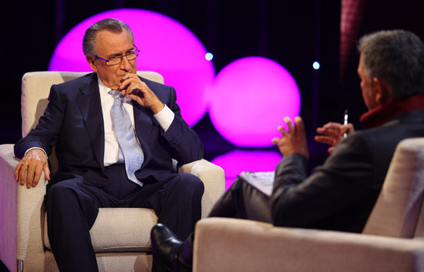

Slide 20
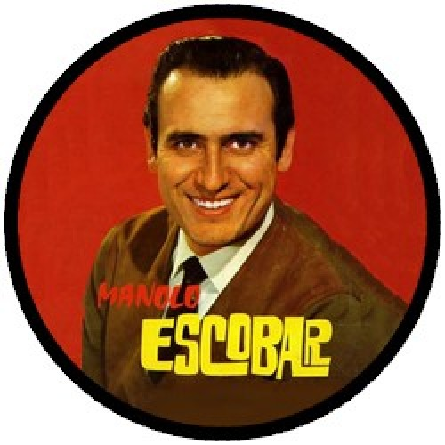

Slide 21
Problemas de salud
El artista había cancelado el pasado septiembre todos sus compromisos familiares. Su representante explicó que suspendía las actuaciones para el resto de 2013 debido a una recaída en su cáncer que le iba a obligar a incrementar su tratamiento de quimioterapia.
En anteriores ocasiones el artista estuvo alejado de los escenarios por problemas de salud. Así, en el año 2002, fue operado de la válvula aórtica con la implantación de dos 'bypass' coronarios, en 2010 se le detectó el cáncer de colón del que había recaído y en 2012 sufrió una fractura de cadera.
Según su sobrino, el artista había celebrado el pasado sábado, su 82 cumpleaños y se encontraba "tan bien como para que le dieran el alta", aunque, ha precisado García, su tío estaba "muy, muy tocado ya".
"Hace dos años y medio le diagnosticaron un cáncer de colon, pero ya tenía metástasis en el pulmón y en el hígado. Con todo, los médicos dicen que ha sido todo un récord que haya resistido tanto".
"Ha sido un hombre muy feliz y muy querido", ha dicho la sobrina del artista, la periodista Ana García Lozano, a TVE.

Slide 22
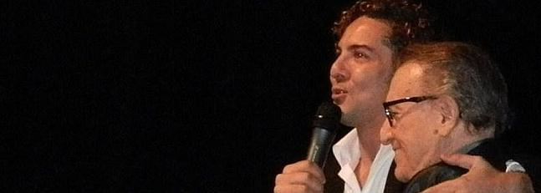

Slide 23
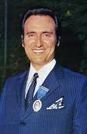
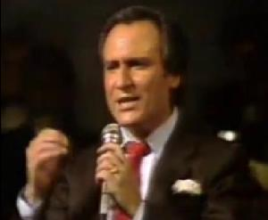

Slide 24
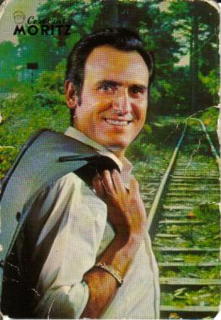
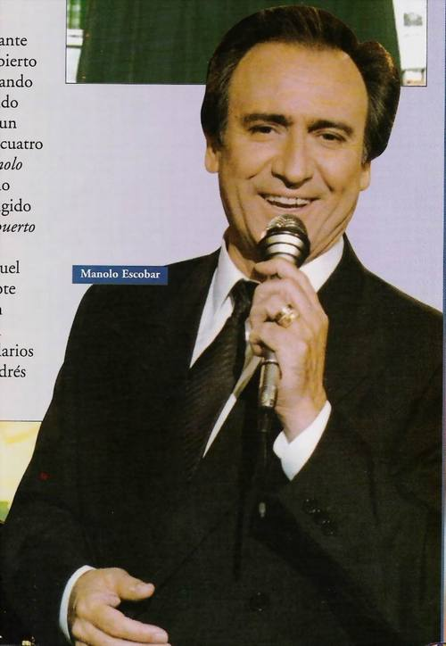

Slide 25
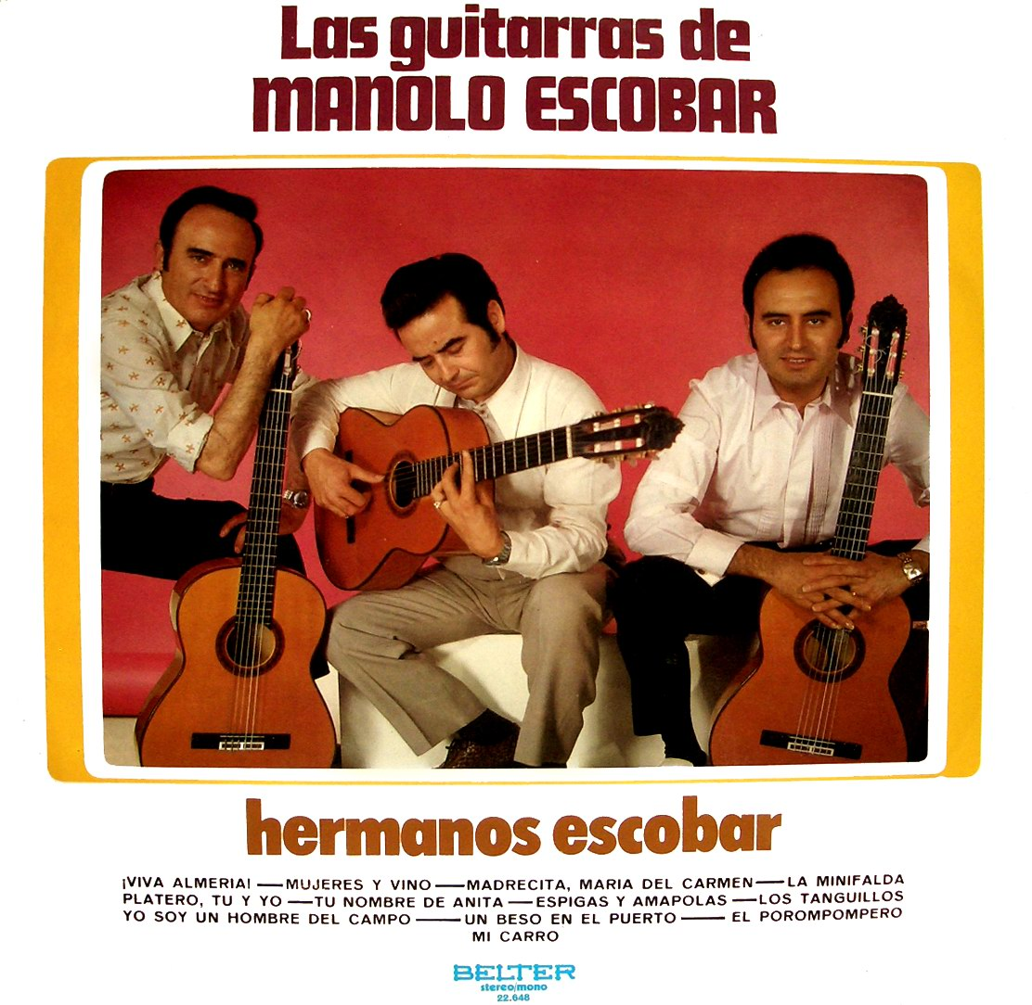

Slide 27
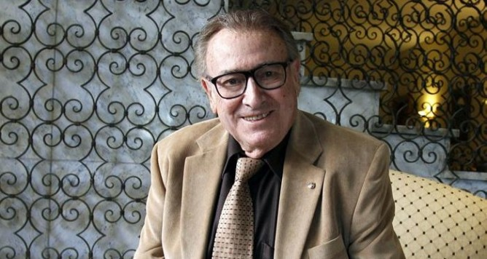

Slide 28
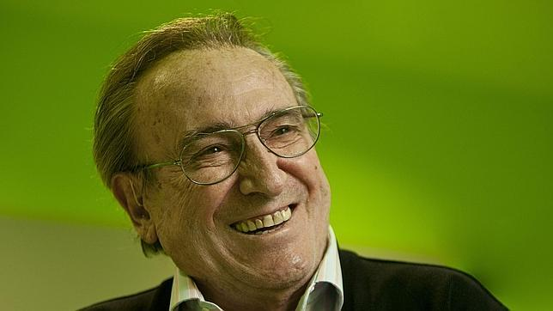

Slide 29
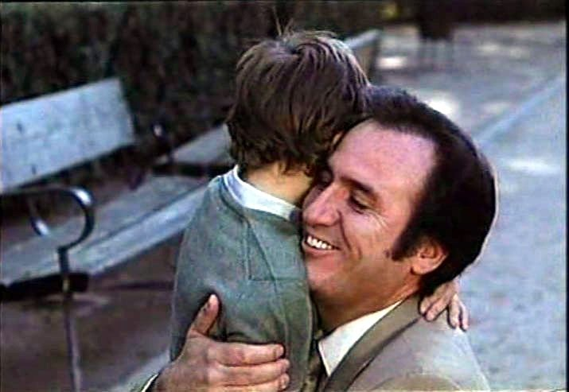

Slide 30
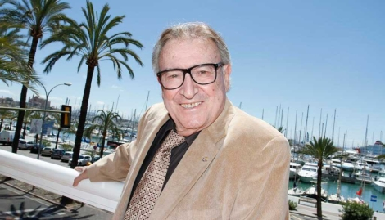

Slide 31
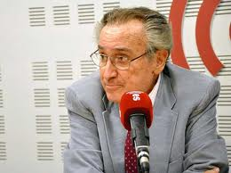

Slide 32
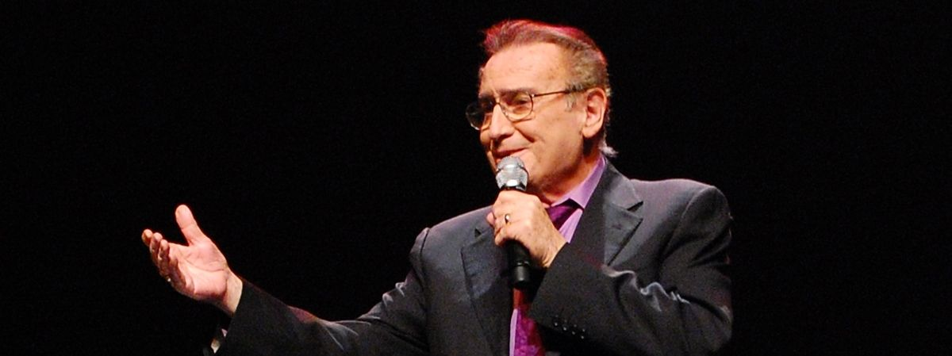

Slide 33
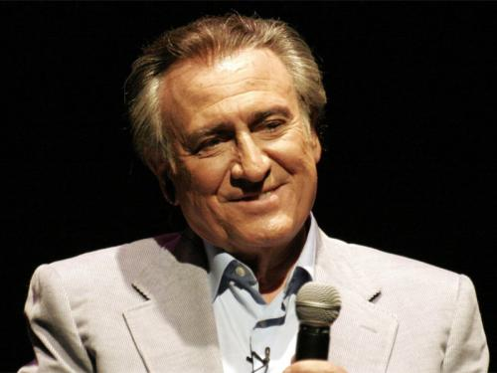

Slide 34
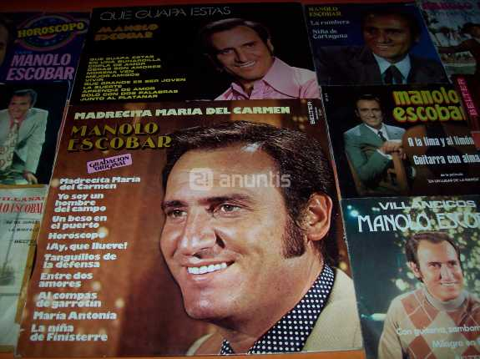

Slide 35
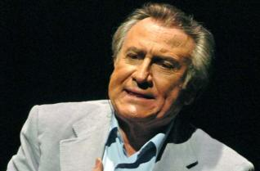

Slide 36


Slide 38
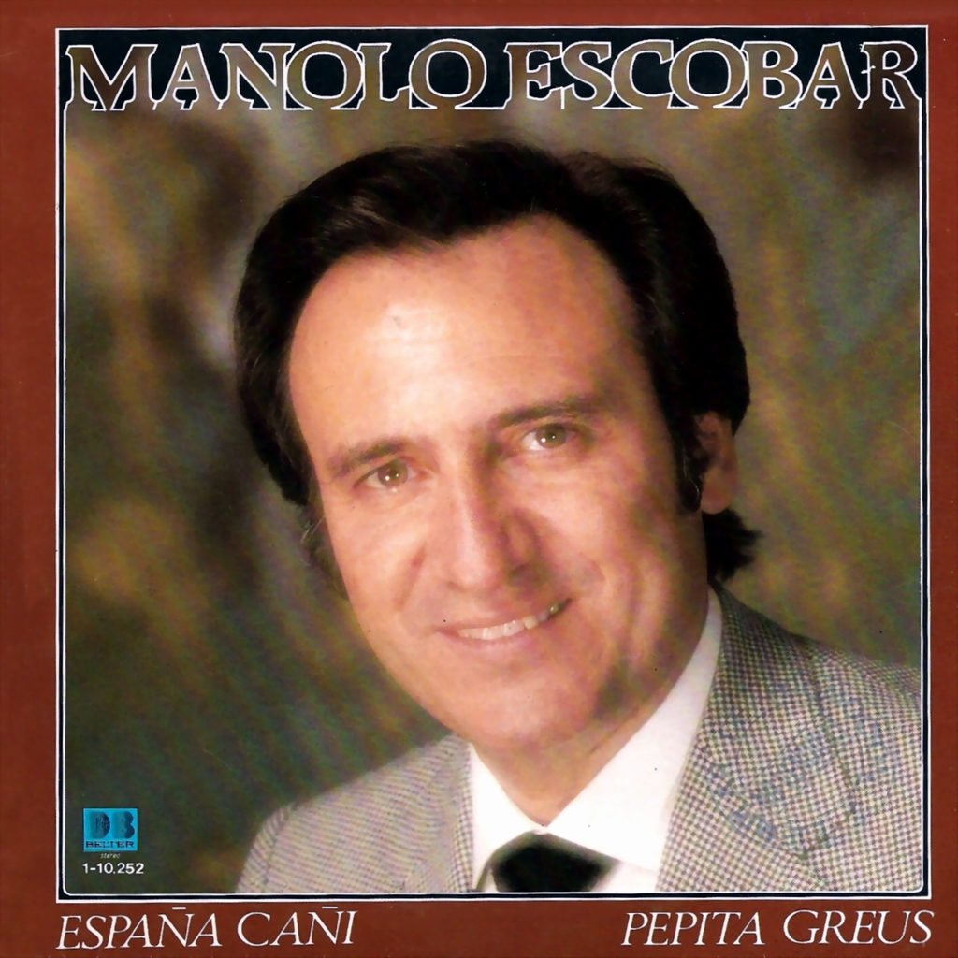

Slide 40
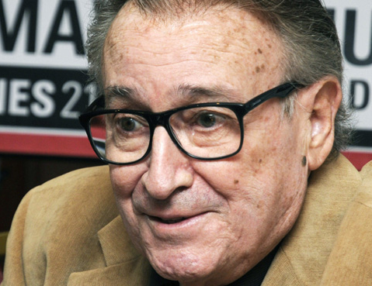

Slide 41

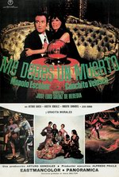

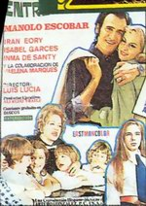


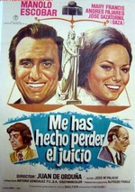
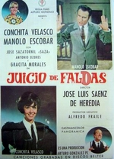
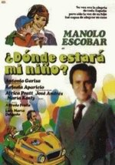
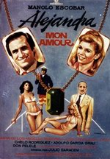
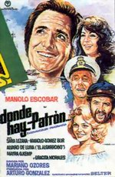
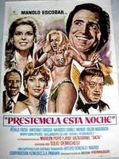

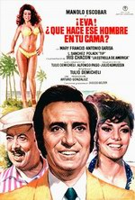
  PELICULAS
  AHORA PASA LAS PAGINAS TU CON EL RATON

Slide 42
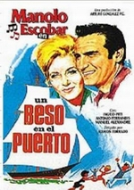

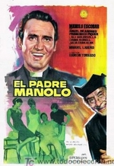
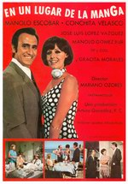
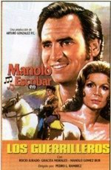
Manuel García Escobar nació en Las Norias de Daza, El Ejido, Almería, el 19 de octubre de 1931 y destacó como cantante de la copla andaluza y la canción española, con más de 80 discos editados.
Escobar, el quinto de diez hermanos, se casó con la alemana Anita Marx, con quien ha estado casado más de 50 años y con quien tiene una hija, Anita.
Comenzó a formar parte del mundo de la música y la farándula con el grupo 'Manolo Escobar y sus guitarras', en el que le acompañaban sus hermanos Salvador y Baldomero. Entre sus canciones más conocidas se encuentran 'El Porompompero', 'Mi carro', 'La minifalda' o 'Y viva España'.
De hecho, su disco más vendido fue 'Y Viva España', del cual vendió 6 millones de copias originales (10 millones en posteriores reediciones oficiales). Fue el disco más vendido de la historia de la música de España desde 1973 hasta 1992. Manolo Escobar ha publicado cerca de ochenta discos, veinticuatro de ellos disco de oro.
Además, ha participado en veinte películas, tres de las cuales figuran entre las diez españolas más vistas, y su primera obra de teatro fue 'Canta Manolo Escobar', con la que comenzó su carrera como artista consiguiendo una gran fama y grabando decenas de discos.
Además, el cantante también ha recibido multitud de premios y distinciones, el último la medalla al trabajo del President Macià 2013 que concede el Gobierno de Cataluña.

Slide 43
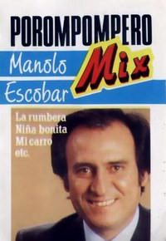
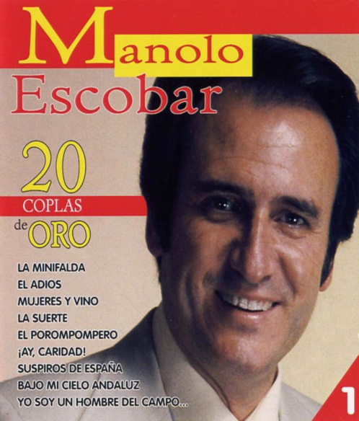








  DISCOS

Slide 44









Slide 45








Slide 46








































Slide 48










Super Manolo. Belter. Año 1.974. | Grandes éxitos. Belter. 1.973 |  | Mr. Porompompero. Belter.
Las guitarras de Manolo Escobar. Belter 22.648 | Y viva España. Belter 22.759 |  | Sus primeros éxitos. Belter 27.163
Las canciones de amor de Manolo Escobar. Belter 27.149 | Supersencillo Y viva España. Belter. Año 1.973. Enviada por Javier Valera. |  | Las mejores sevillanas de Manolo Escobar. Belter. 1.978. Enviada por Javier Valera .
Mister Porompompero. Saef. | Las mejores sevillanas de Manolo Escobar. Belter. |  | Un auténtico cantor del pueblo. Círculo de lectores.
 |  |  | Las canciones millonarias de Manolo Escobar. Círculo de Lectores - Belter.
60 coplas de oro. Triple CD. Divucsa.
 | ME por rumbas. |  | Grandes éxitos de siempre. Belter.
20 coplas de oro. Divucsa.
 | Viva Almería. Belter. |  | Colección El Cancionero. Volumen 3. Belter.
Canciones de sus películas.
Los éxitos que hicieron famoso a Manolo Escobar. Doble álbum. Belter. | Manolo Escobar. Saef 2.017.
 |  |  | Himno de Andalucía. Belter.
ME canta los grandes pasodobles. | La copla. "Mi carro" |  | Mi carro.
La luna y el toro. | La morena de mi copla. Saef. |  | Porompompero mix.
Los 20 éxitos de oro. Enviada por José Manuel. | La supercassette de ME. Enviada por José Manuel. |  | Los cantares de Manolo Escobar y Juanito Valderrama. Enviada por Javier Valera.
La morena de mi copla. Saef. Año 1.979. Enviada por Javier Valera. | Supermanolo. Saef. Año 1.979. Enviada por Javier Valera. |  | Mi cortijo . Belter. Año 1.980. Enviada por Javier Valera.
Y viva España. Perfil. Año 1.986. Enviada por Javier Valera. | 12 éxitos de oro. Año 1.986. Enviada por Javier Valera. |  | Vanessa. Recopilatorio. Belter. Año 1.981. Enviada por Javier Valera.
Las canciones millonarias de Manolo Escobar. Año 1.992. Enviada por Javier Valera. | Las canciones millonarias de Manolo Escobar. Año 1.992. Enviada por Javier Valera.
Papá, te quiero mucho. Belter. | M.E. presenta sus primeras canciones. | Sus primeras coplas. Belter.
Mi carro. Belter. | Sus 500 grandes éxitos. Yel. Año 1992. Enviada por Javier Valera. | Sus 500 grandes éxitos. Yel. Año 1992. Enviada por Javier Valera.
Por los caminos de España. Divucsa 1.994. Reedición de álbum de 1.972 (Belter) |  | Pasodobles. Nadir Enviada por José Manuel
Grandes éxitos. Enviada por José Manuel | Grandes éxitos de ME y el Fary. Enviada por José Manuel | Las mejores canciones de ME. Volumen 2. Nadir Enviada por José Manuel
Sus mejores años. Nadir Enviada por José Manuel | Las mejores coplas del cancionero español. Volumen 1 Enviada por José Manuel |  | Las mejores canciones de ME. Volumen 1 Nadir Enviada por José Manuel
Recopilatorio. Divucsa. Año 2002. Enviada por Javier Valera.
Mix por pasodobles y rumbas. Enviada por José Manuel
 |  |  | Lo mejor de Manolo Escobar. Divucsa.
Chiquilla. Horus 9.635 | Tiempo al tiempo. Horus. | Te bamboleas. BMG Ariola 74321
Página Principal |  | Discografía

Slide 49













Slide 53




¡¡PINCHA EN LOS DISCOS
Y ESCUCHA
ALGUNA DE SUS
CANCIONES
JOSE LUIS

Slide 54
  MANOLO QUE DIOS TE
  TENGA EN SU GLORIA
JOSE LUIS

Slide 55



Accede a la sección que desees desde aquí:
Propia Creación
De la Red
Dedicatorias | Fechas Especiales | Graciosos
Historia y Arte | Lugares | Musicales
Naturaleza y Ciencias | Política | Reflexión
Religiosos | Románticos | Salud
Dedicatorias | Fechas Especiales | Graciosos
Historia y Arte | Lugares | Musicales
Naturaleza y Ciencias | Política | Reflexión
Religiosos | Románticos | Salud
Si deseas recibir pps periódicamente en tu correo electrónico subscríbete aquí:

